Slide 1
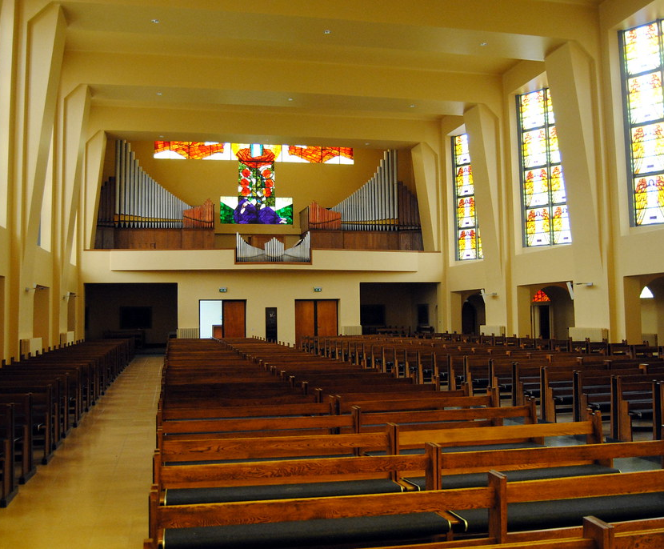
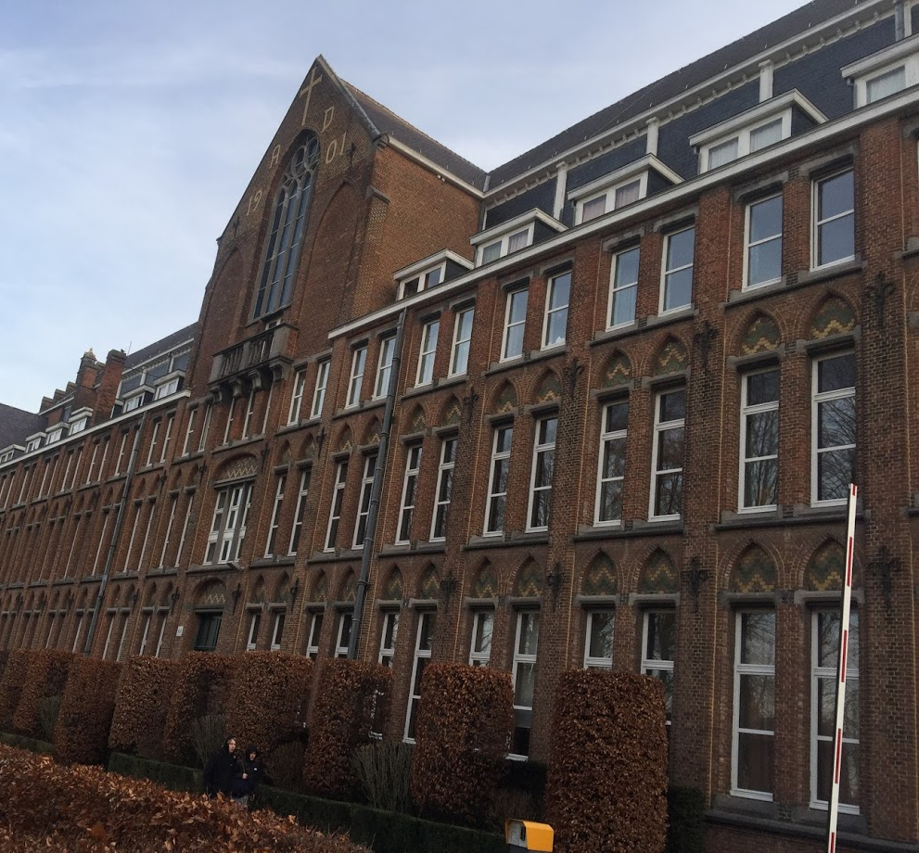
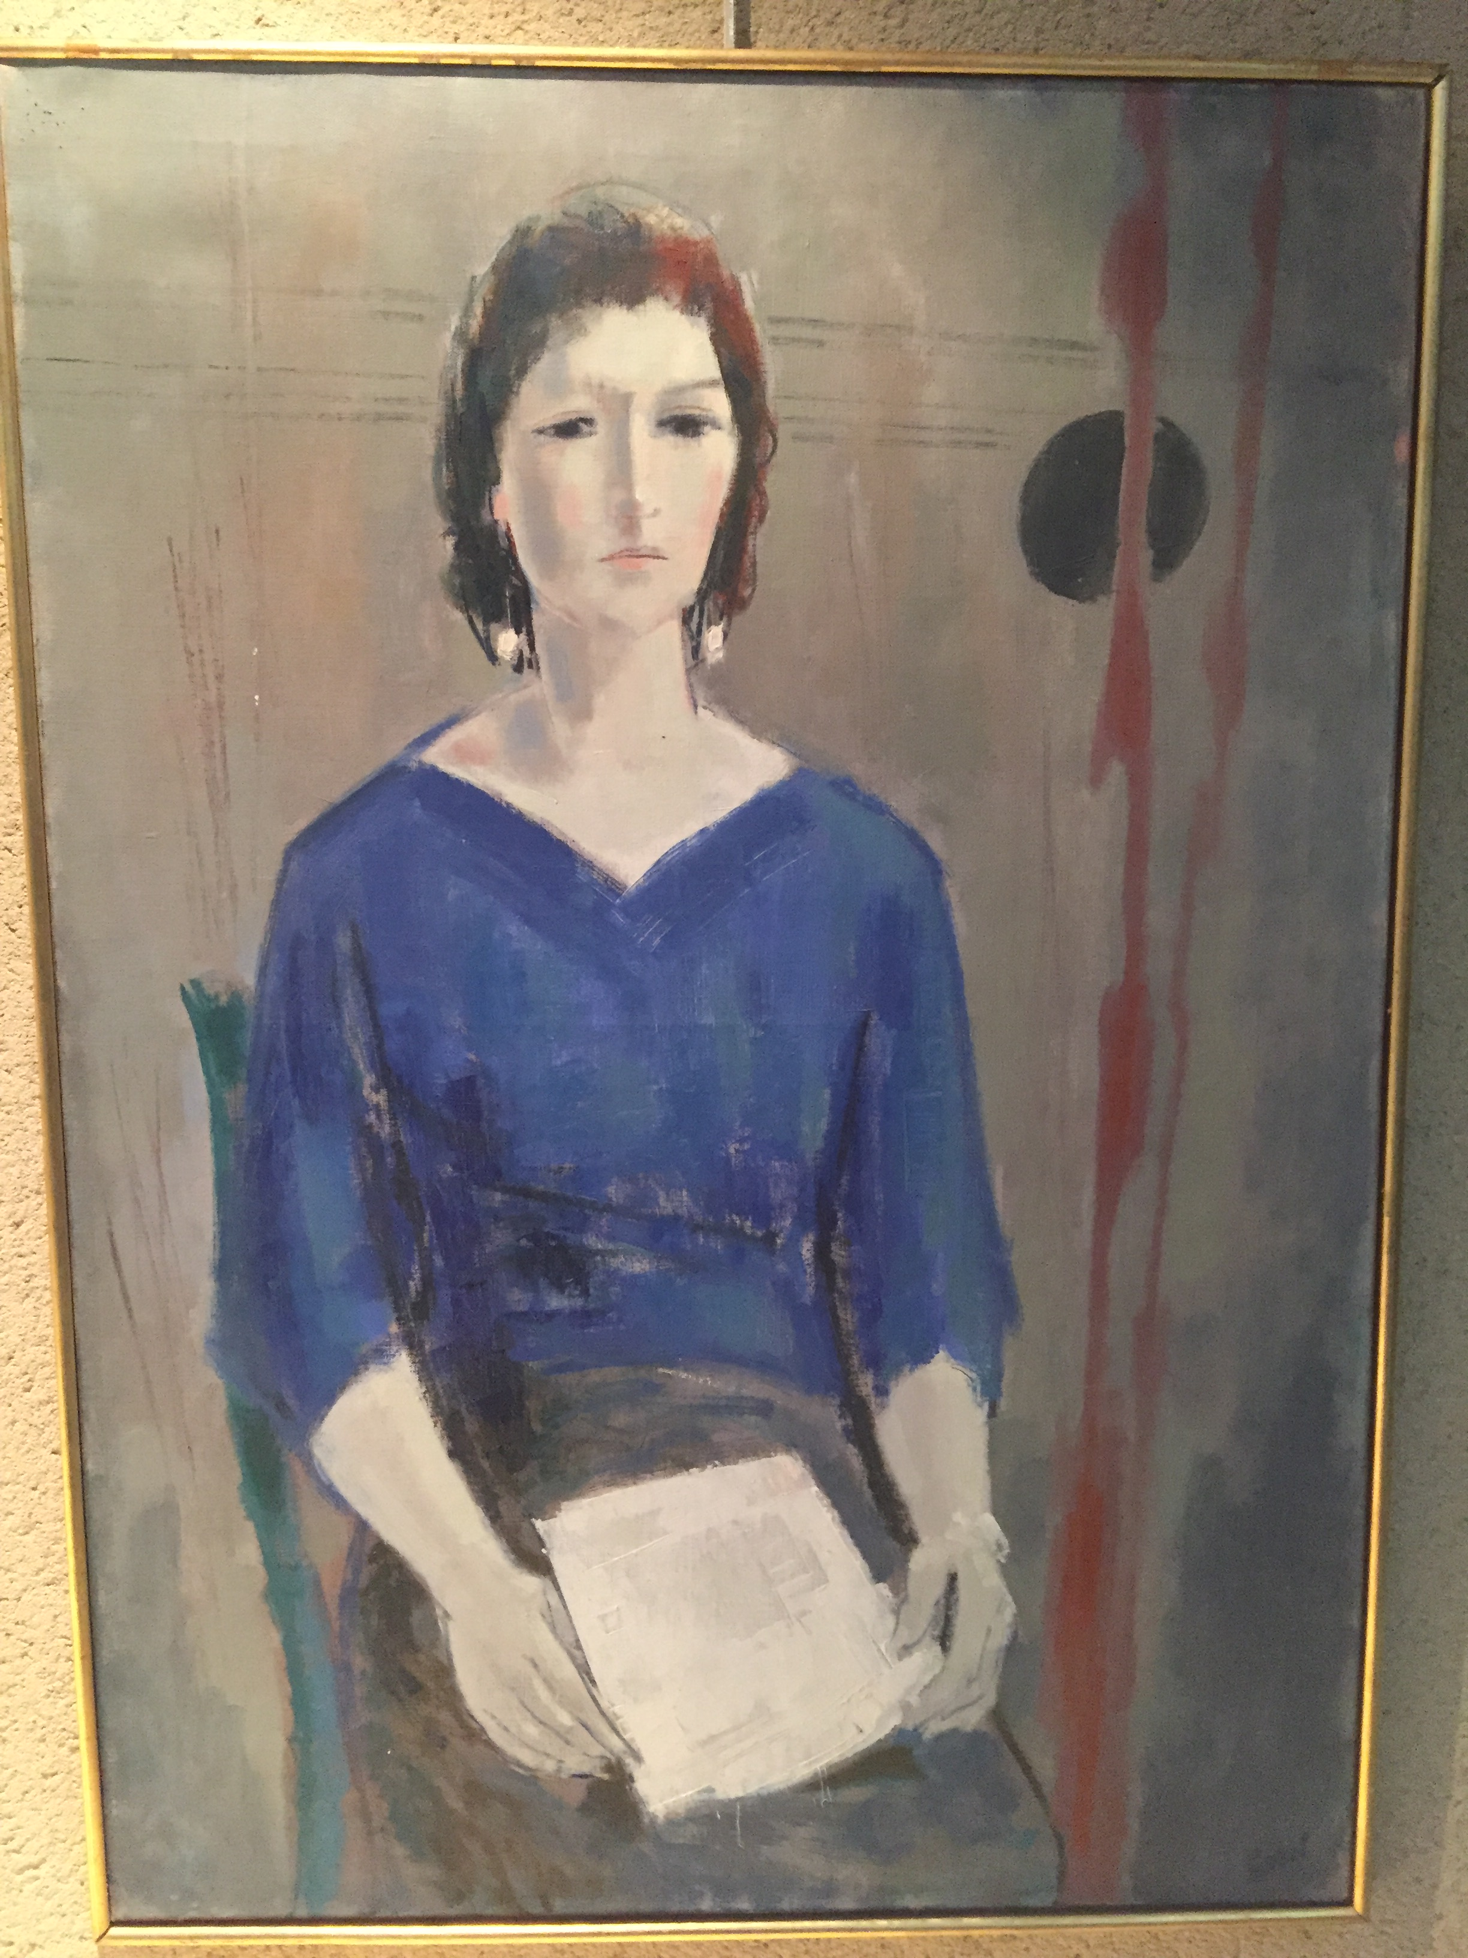
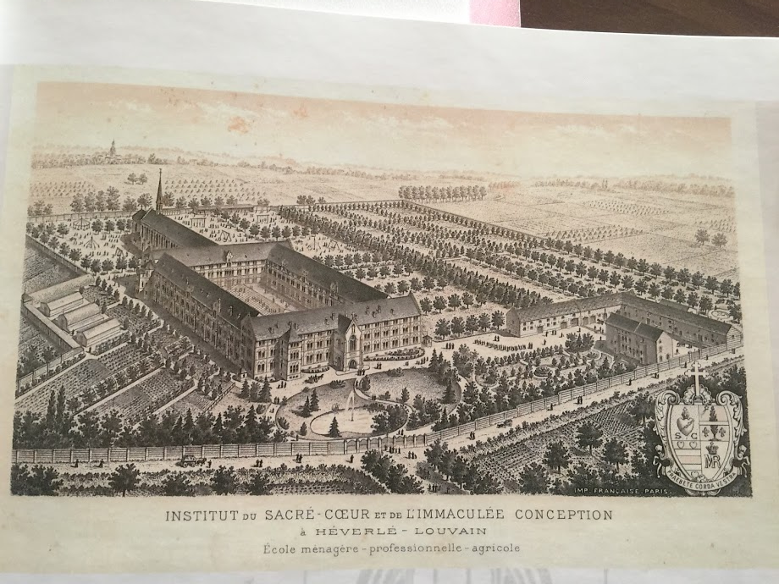
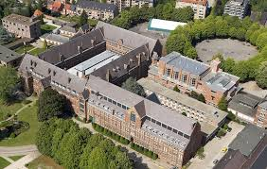
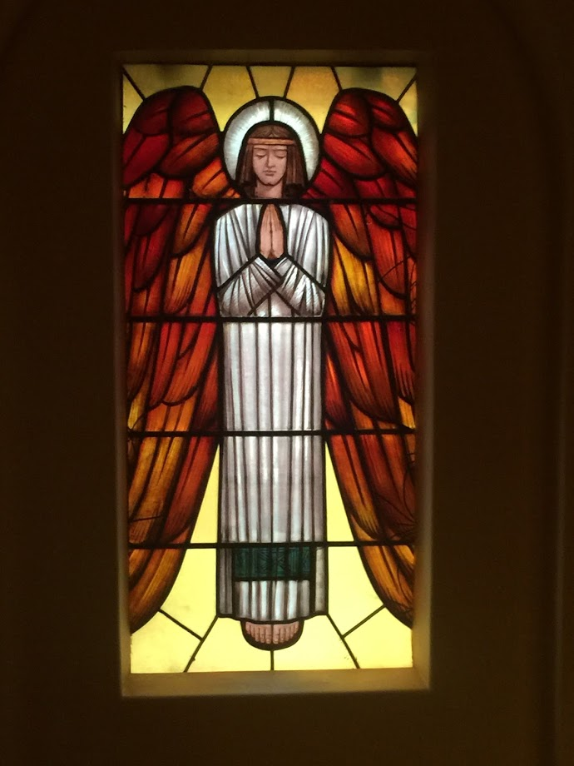
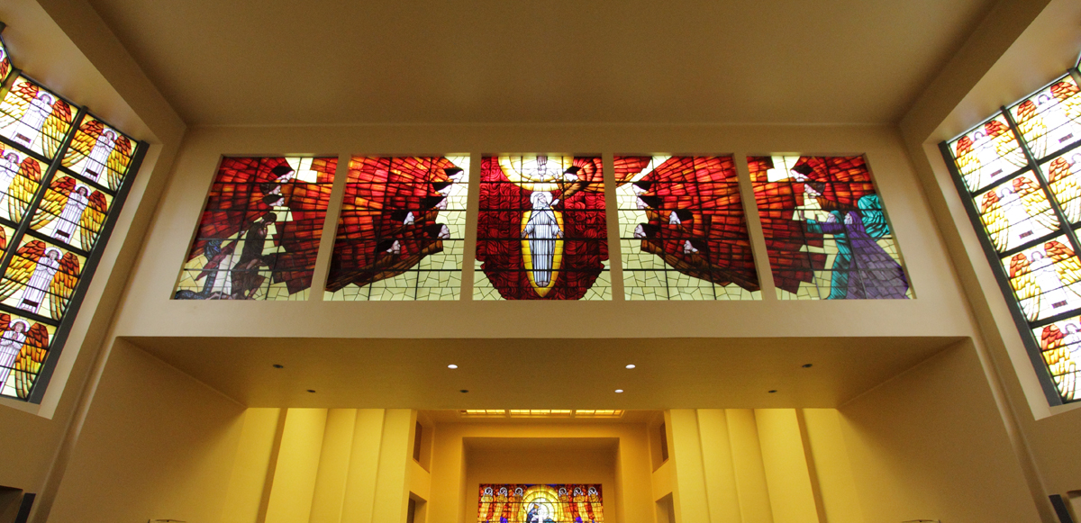
EEN LEVENDE CAMPUS MET EEN RIJKE GESCHEIDENIS EN EEN PRACHTIGE KAPEL
Een beschermd monument van UNESCO
Groepen zijn welkom voor bezoeken met gids aan het beschermde Helleputtegebouw of de Boodschapkapel en rondleidingen.
HEILIG HARTINSTITUUT ERFGOEDSITE EN BOODSCHAPKAPEL
ZUSTERS ANNUNTIATIE VAN HEVERLEE (1928-1932)
VEEL WAARDEVOLE GESCHEIDENIS OP EEN PLAATS AL JARENLANG SAMEN
De Boodschapkapel in het hart van de site is verborgen en haast onzichtbaar geïntegreerd in de schoolarchitectuur. Het is een toprealisatie van de Pelgrimkunstenaars
Voor de zusters annuntiaten van Heverlee heeft de Boodschapkapel een zeer bijzondere betekenis. Ze hebben hier hun leven afgelegd
De glasramen geven uitdrukking aan de kerngedachte van hun spiritualiteit
Gratis parkeren
zeker niet te missen Wilt u meerdere bezoeken Geen probleem:- abonnement mogelijk
Meer informatie:- 016 39 93 20, Heilig Hartinstituut, Naamsesteenweg 355, 3001 Heverlee.
-Openingstijdens: Woensdag 9:30am–12:30pm, 1:30–5pm Donderdag 9:30am–12:30pm, 1:30–6pm Vrijdag 9:30am–12:30pm, 1:30–5pm Zaterdag 9:30am–1pm Zondag Closed Maandag 9:30am–12:30pm, 1:30–5pm Dinsdag 9:30am–12:30pm, 1:30–6pm
Bereikbaar met de trein (heverlee station) met de bus(delijn 2)

